Slide 1
저작권 침해로 인한 피해 규모 :
신뢰할 수 있나?

Slide 2
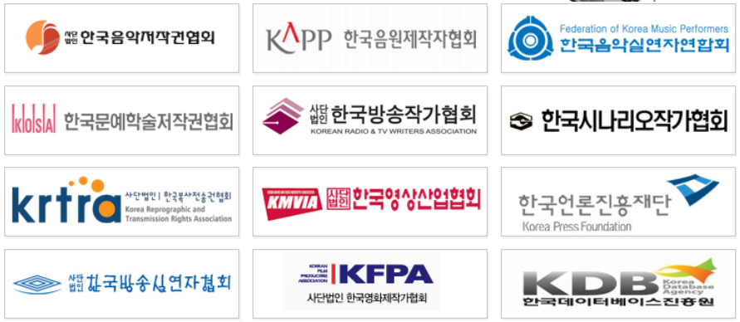
저작권 침해로 인한 피해 규모 산정

Slide 3
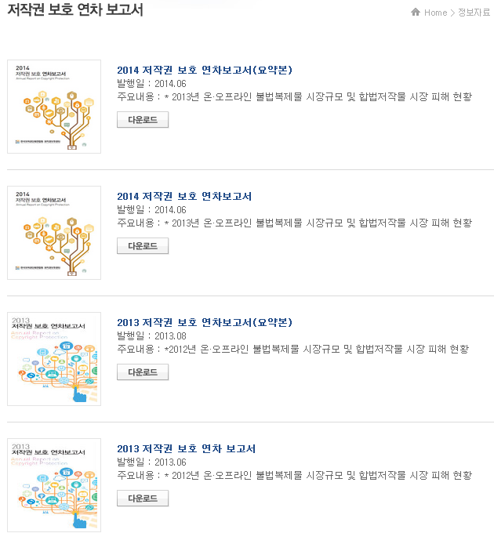

Slide 4
연도 | 불법 저작물 유통량(개) | 불법 저작물 시장규모(원) | 합법 저작물 침해 규모(원)
2013년 | 24억 (21억) | 3천 7백억 (554억) | 2조 4천억
2012년 | 20억 6천만 (18억) | 3천 5십억 (856억) | 2조 2천억
2011년 | 21억 (18억) | 4천 2백억 (859억) | 2조 5천억
2010년 | 18억 9천만 (16억) | 5천 1백억 (1,658억) | 2조 1천억
2009년 | 23억 9천만 (18억) | 8천 8백억 (1,870억) | 2조 2천억
2008년 | 34억 5천만 (29억) | 9천 7백억 (2,536억) | 2조 4천억
2007년 | - | - | -
2006년 | 299억 8천만 | 4조 4천억 | 2조
합계

Slide 5
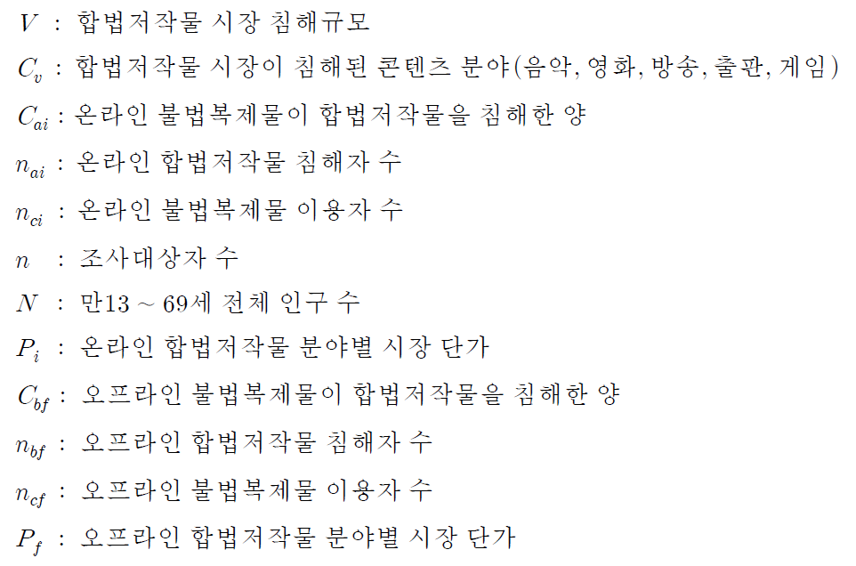

Slide 6
합법저작물 침해 규모
전환율: 불법복제물 이용 ➔ 합법저작물 이용
전국 16개 시도의 만13~69세 8,000명 대상 설문 조사(2014년 보고서)
구체적인 설문내용은 비공개 : “불법복제물 사용경험이 있는가? 정품으로 구입할 의사가 있었으나 불법복제물의 이용으로 구입하지 않게 된 것은 얼마나 됩니까?”
전환율
음악 69.7%
영화 43.6%
방송 23.4%
출판 34.7%
게임 48.2%
전체 평균 55.6%.

Slide 7
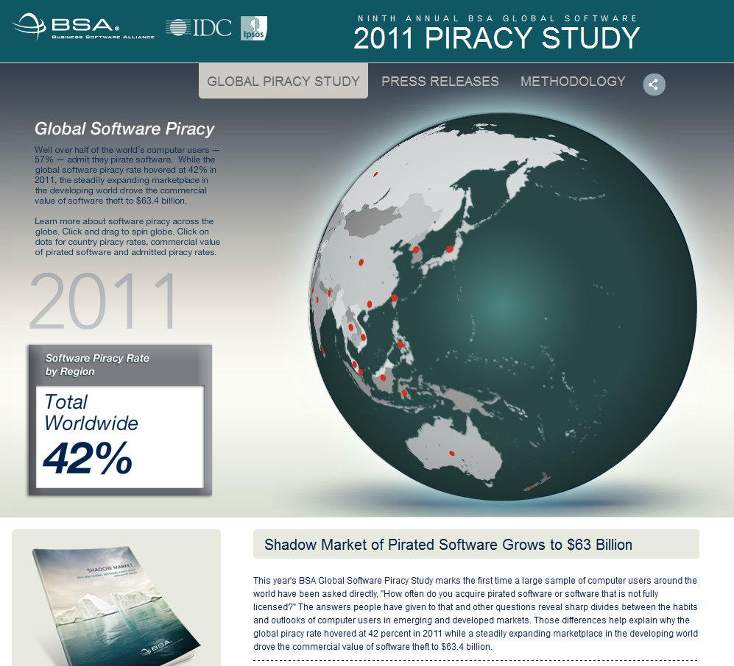

Slide 8
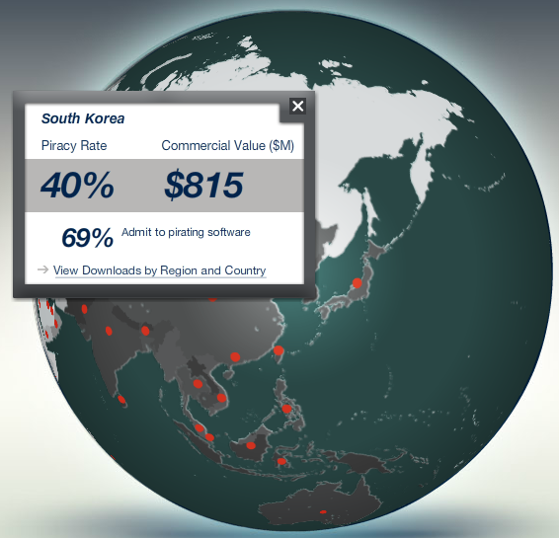

Slide 9
BSA v. SPC
BSA Global Software Piracy Study 2011
2011년 불법복제 손실액이 전년 대비 약 420억 원 증가한 약 8천 9백억 원으로 증가(역대 최대규모) ➔국내 경제 규모의 확대와 고가(高價) 소프트웨어 불법복제 증가가 원인.
SPC 보도자료
2011년 적발된 SW 온라인 불법복제 게시물 수는 총 95,936개로 2010년(101,974개) 대비 6% 감소 ➔ 고가 SW 제품 불법복제가 크게 감소한 데에 따른 것으로 드러났다.

Slide 10
BSA v. ChinaLabs
BSA
중국 소프트웨어 해적율(piracy rate): 77%
ChinaLabs.com
중국 정부의 용역을 받아 해적율 조사
2011년: 38% (2010년 41%에 비해 감소)
BSA는 개인 컴퓨터의 해적율만 반영하였다고 비판

Slide 11
BSA → IDC
IDC - Methodology

Slide 12
IDC – 얼마나 정확한가?
해적율의 분모값
어느 PC에 설치되어 있는 총 소프트웨어의 개수는 28개 국가의 총 6천명의 이용자가 실제로 자신의 PC에 설치한 소프트웨어의 개수를 표본
ITU (International Telecommunication Union)에서 발표한 신흥시장 척도값(ICT Development Index라고 함)을 적용 → 전 세계로 환산
해적율의 분자값
합법 소프트웨어의 전체 시장 가치
소프트웨어 유닛 평균 가격

Slide 13
GAO (미국연방회계감사원)
GAO, Observations on Efforts to Quantify the Economic Effects of Counterfeit and Pirated Goods (GA-10-423), April 2010 (http://www.gao.gov/new.items/d10423.pdf)
상표 위조품이나 저작권 해적품으로 인한 경제적 피해 규모는 해당 산업계 스스로 산출한 것으로 독립된 다른 기구에서 검토한 바 없고,
피해 규모 산정을 위한 기초 데이터나 방법론이 제대로 공개되지 않았다면서, 신뢰성에 의문을 나타냄.
지재권자인 기업들은 자신의 피해 규모를 마사지하여(laundering) 법 개정이나 지재권 집행의 강화에 이용하고 있다.
이들은 자신들의 추정치를 정부에 제출하고 이를 공식적인 증거인 것처럼 언론에 홍보함으로써, 의심스러운 가정에 기초한, 그리고 이해당사자들이 부풀린 자료에서 나온 수치들이 결국에는 “객관적”이란 외피를 쓰고 “실증적 타당성”을 획득한다고 지적.

Slide 14
Discussion

